Slide 1

ESCUELA SUPERIOR LA PONTIFICIA – ELP
ESCUELA DE INGENIERÍA
CARRERA: INGENIERÍA DE SISTEMAS DE INFORMACIÓN
CURSO: PRAGRAMACION DE APLICACIÓNES WEB
ING. CCOYLLO AGUILAR, ADAN
INTEGRANTE:
TUPIA DIPAZ, ABDIAS ROOSIVELT
PAITAN CONTRERAS, LEONEL
GUTIÉRREZ TINCUSI, ELYAN
MALLQUI SANCHEZ, BRANDHS JHIM
Ayacucho – Perú 2025

Slide 2

Sistema de Gestión de Venta de Autos
Presentamos nuestro sistema avanzado para la gestión integral de ventas de automóviles. Optimiza cada etapa del proceso para automatizar el proceso de venta de vehículos en concesionarios, agencias o distribuidores.

Slide 3
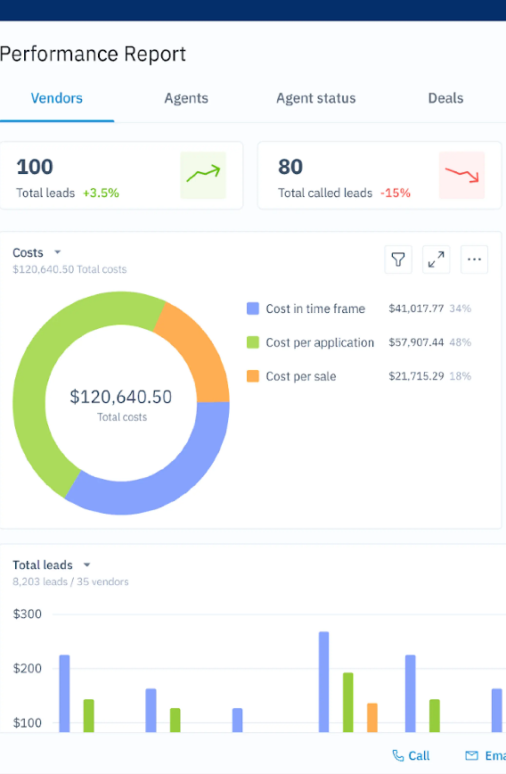
Objetivos Clave del Proyecto
1
Inventario Automatizado
Gestionar vehículos de forma eficiente.
2
Proceso de Ventas Optimizado
Agilizar cada transacción.
3
Experiencia del Cliente Mejorada
Satisfacción garantizada.
4
Análisis en Tiempo Real
Datos precisos para decisiones estratégicas.

Slide 4












Tecnologías Utilizadas
Stack Principal
Arquitectura del Sistema:
Patrón MVC
Java 21
Spring Boot
Jakarta EE
MySQL
Vistas
Git/GitHub
API REST para interacción.
Modelos
Herramientas de Desarrollo
Entidades JPA para datos.
GitHub para control de versiones
Controladores
Maven para gestión de dependencias
Spring MVC para lógica.
IntelliJ IDEA 2025.1.2 Ultimate

Slide 5



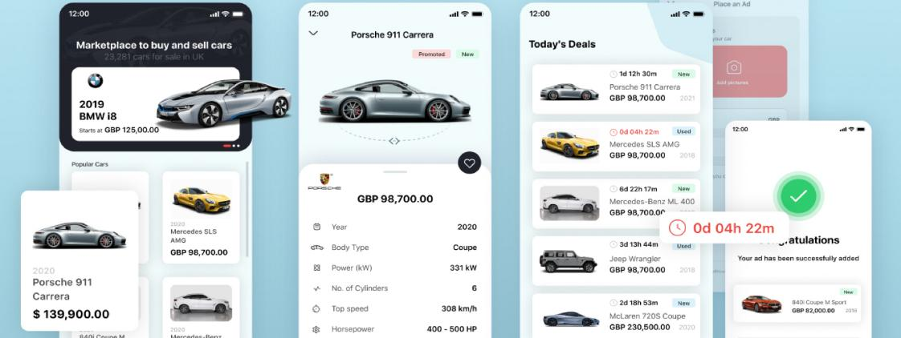
Características Principales
Gestión de Inventario
Gestión de Ventas
Gestión de Clientes
Registro, control de stock y búsqueda avanzada de vehículos.
Proceso de venta, facturación e historial de transacciones.
Perfiles, historial de compras y seguimiento de interacciones.

Slide 6
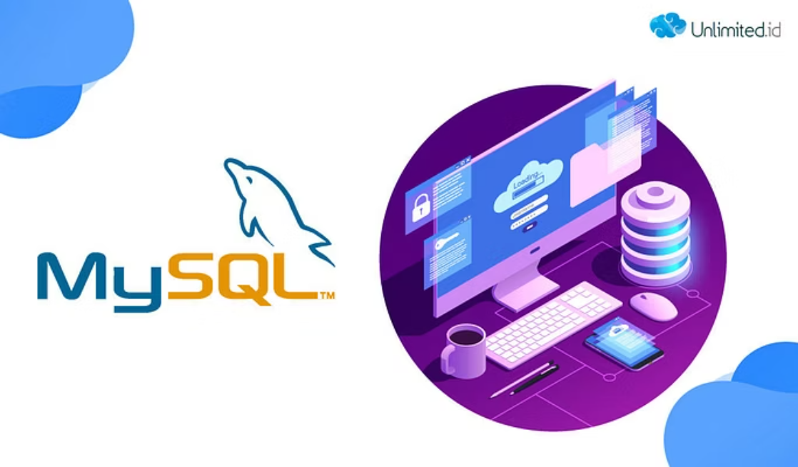
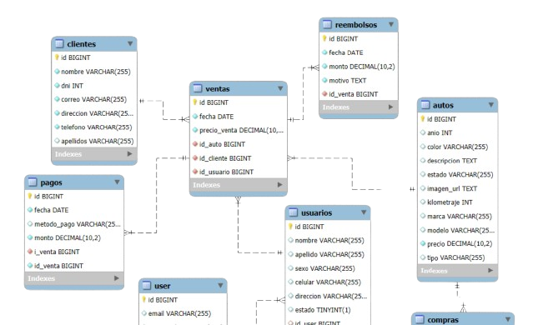
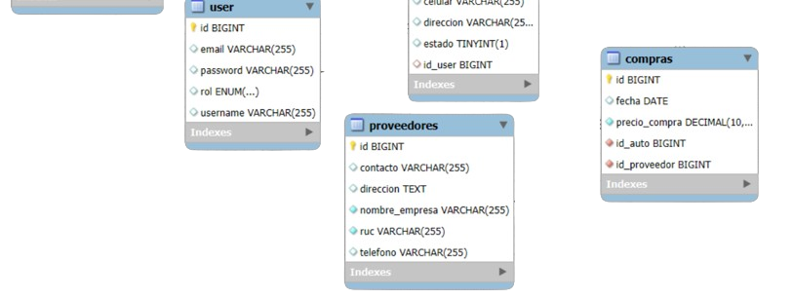
Configuración de la Base de Datos
Detalles de la Base de Datos
Database: vehiculo
Port: 3306
Engine: MySQL
Características Clave
Actualización automática de esquema.
Optimización para transacciones.
Backup automatizado.

Slide 7

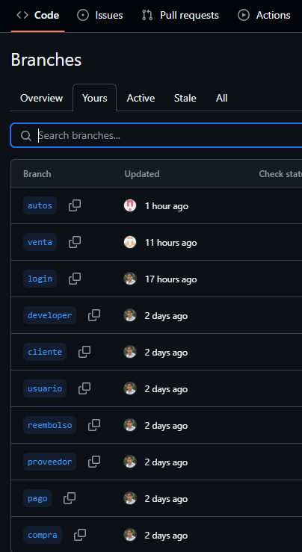



Control de Versiones con GitHub
Main
Código en producción.
Develop
Rama de desarrollo.
Feature Branches
Para nuevas características.

Slide 8
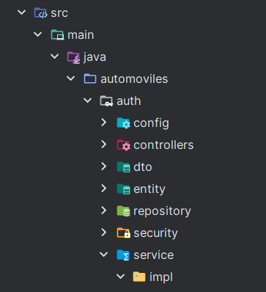
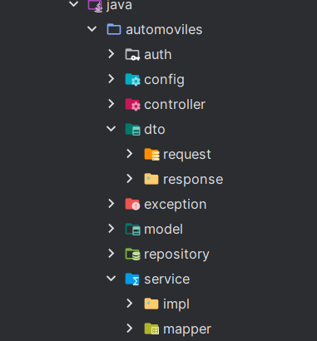
Estructura del proyecto
📂 auth (Autenticación/Autorización)
📂 config: Clases de configuración de seguridad (ej: SecurityConfig para Spring Security).
📂 controllers: Endpoints de autenticación (login, registro, renovar token).
📂 dto: Objetos para transferencia de datos (ej: LoginRequest, AuthResponse).
📂 entity: Entidades JPA relacionadas con usuarios/roles (ej: User, Role).
📂 repository: Interfaces JpaRepository para acceder a la BD (ej: UserRepository).
📂 security: Lógica de seguridad (filtros JWT, utilidades para tokens).
📂 service e impl: Lógica de negocio (ej: UserDetailsServiceImpl).
📂 config (Configuraciones globales)
📂 controller (Capas de presentación) Controladores REST para los recursos principales (ej: AutoController, VentaController).
📂 dto (Objetos de Transferencia de Datos)
📂 request: Datos recibidos en peticiones (ej: AutoRequest).
📂 response: Datos enviados como respuestas (ej: AutoResponse).
📂 exception (Manejo de errores) Clases como GlobalExceptionHandler o excepciones personalizadas (ej: AutoNotFoundException).
📂 model (Entidades principales) Entidades JPA de dominio (ej: Auto, Cliente, Venta).
📂 repository (Acceso a datos) Interfaces JpaRepository para las entidades (ej: AutoRepository, VentaRepository).
📂 service :(Lógica de negocio)Interfaces con los métodos de servicio (ej: AutoService).
📂 impl: Implementaciones de esas interfaces (ej: AutoServiceImpl).
📂 mapper (Conversión de objetos) Clases para mapear entre entidades y DTOs (usando ModelMapper).

Slide 9
Explicación detallada por capa del proyecto Spring Boot, con ejemplos concretos de qué hace cada componente y cómo interactúan entre sí:

Slide 10
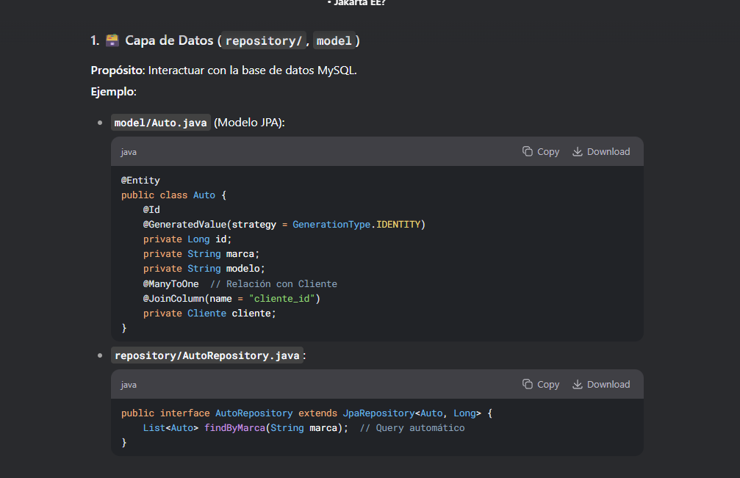
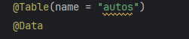
1. Capa de Datos (repository/, model/)
Propósito: Interactuar con la base de datos MySQL.

Slide 11
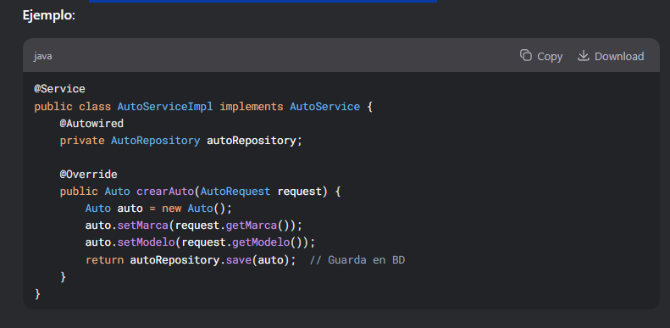
2. Capa de Servicio (service/, impl/)
Propósito: Contener la lógica de negocio (validaciones, cálculos, etc.).

Slide 12
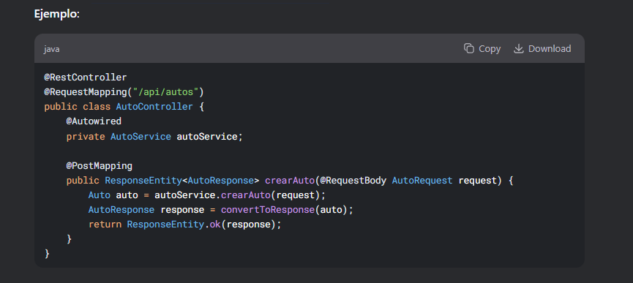
3. Capa de Controladores (controller/)
Propósito: Recibir peticiones HTTP y devolver respuestas.

Slide 13
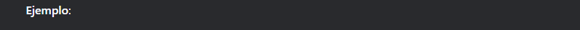
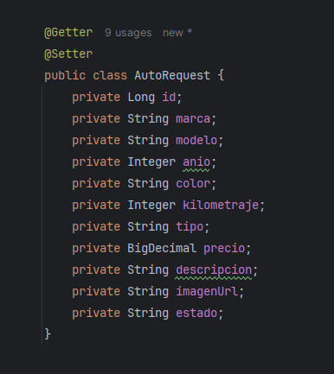
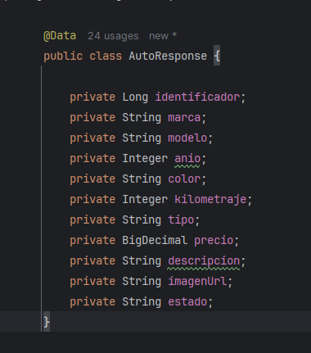

4. Capa de DTOs (dto/)
Propósito: Evitar exponer entidades directamente y controlar datos de entrada/salida.
AutoRequest.java
AutoResponse.java

Slide 14
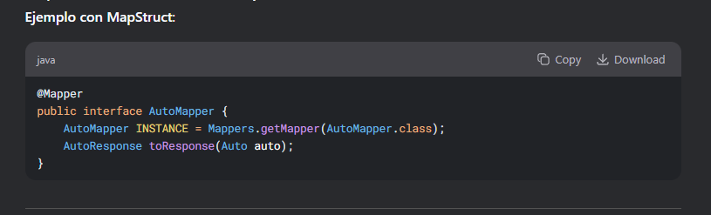
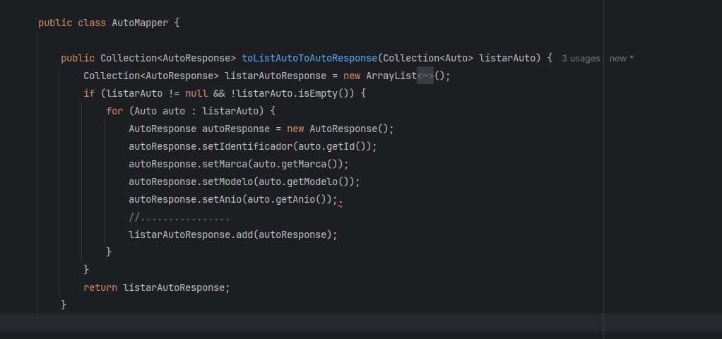
5. Mapeo (mapper/)
Propósito: Convertir entre Entidades y DTOs automáticamente.

Slide 15
Flujo Completo de una Petición
Cliente envía POST /api/autos con un JSON (AutoRequest).
Controlador recibe la petición y llama al AutoService.
Servicio valida datos y usa AutoRepository para guardar en BD.
Repository convierte el Auto en una fila de MySQL.
Servicio devuelve la entidad guardada al controlador.
Controlador transforma el Auto en AutoResponse y lo devuelve como JSON

Slide 16
Demostración en Vivo: Endpoints Principales
Gestión de usuario
Gestión de Ventas
Gestión de clientes
GET /api/usuarioPOST /api/usuarioPUT /api/usuario/{id}DELETE /api/usuario/{id}
GET /api/ventasPOST /api/ventasPUT /api/ventas/{id}DELETE /api/ventas/{id}
GET /api/clientesPOST /api/clientesPUT /api/clientes/{id}DELETE /api/clientes/{id}
Gestión de Vehículos
Gestión de proveedor
Gestión de pago
GET /api/vehiculosPOST /api/vehiculosPUT /api/vehiculos/{id}DELETE /api/vehiculos/{id}
GET /api/proveedorPOST /api/proveedorPUT /api/proveedor/{id}DELETE /api/proveedor/{id}
GET /api/pagoPOST /api/pagoPUT /api/pago/{id}DELETE /api/pago/{id}

Slide 17
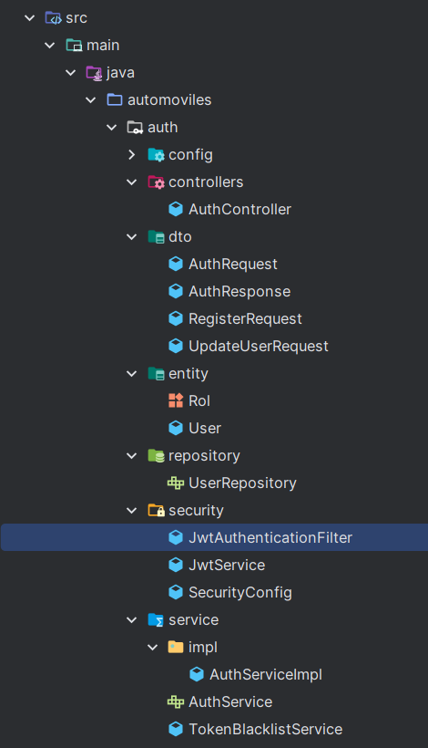

Seguridad del Sistema
Autenticación
Basada en tokens para acceso seguro.
Roles y Permisos
Control de acceso granular.
Encriptación
Protección de datos sensibles.
Validación
Protección contra ataques comunes.

Slide 18




Escalabilidad y Futuro
Próximas Características
Mejoras Técnicas
Integración con sistemas de pago.
Implementación de caché.
Optimización de consultas.
Aplicación móvil.
Microservicios.
Dashboard analítico.
Notificaciones en tiempo real.
Conclusiones
Sistema robusto y escalable.
Arquitectura moderna.
Fácil mantenimiento.
Alto rendimiento.

Slide 19
GRACIAS

